Slide 1
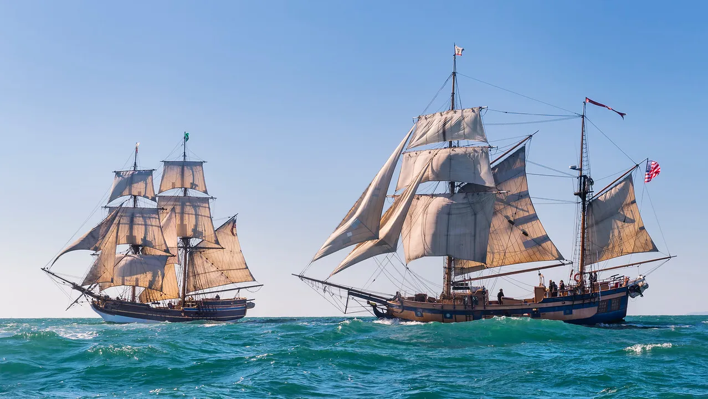
Gra w statki
Jan Szydłowski

Slide 2
Zastosowane technologie
Gra została napisana w pełni w języku GoLang.
Użyte biblioteki:
Główny silnik gry to:
https://github.com/JoelOtter/termloop
Zmodyfikowana przeze mnie biblioteka przygotowana przez Grupę WP:
github.com/JanWojtowski/warships-gui
Serwer multiplayer oraz przygotowanie bota została przygotowana przez Grupę WP

Slide 3
Zaimplementowane funkcjonalnosc
Obsługa myszki (kliknięcia, przeciąganie, celowanie)
Tryb multiplayer
Wybór postaci lub pojazdu przed grą - wybór losowej lub stworzenie własnej planszy
System punktacji - pozostałe i trafione statki
Ograniczenie czasowe (odliczanie, czas na wykonanie zadania)
Interfejs użytkownika (UI): licznik punktów, pasek życia itp. - procent trafień w statki
Ekran powitalny z tytułem gry
Menu główne (start, instrukcja, wyjście)
Ekran wygranej i przegranej
Możliwość restartu gry

Slide 4


Slide 5
Napotkane problemy
Logika tworzenia własnej planszy i blokowanie możliwość tworzenia nielegalnych statków
Tworzenie starterów do każdego trybu gry
Obsługa sieciowego multiplayera

Slide 6
Dziękuję za uwagę!

